Slide 1

Portret van Baruch Spinoza toegeschreven aan Samuel van Hoogstraten

Slide 2

Gravure van Baruch Spinoza

Slide 3

Schets van Spinoza's "Ethica" in het Latijn

Slide 4
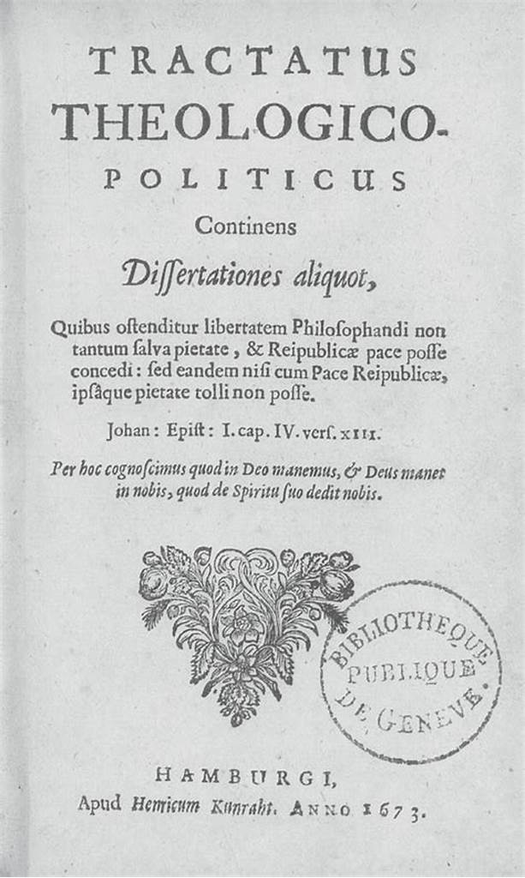
Spinoza, "Tractatus Theologico-Politicus", 1675

Slide 5

Satoshi Nakamoto standbeeld door Gergely, R., & Gilly, T. (2021). Graphisoft Park, Boedapest, Hongarije

Slide 6


Schilderij met Spinoza's uitsluiting uit de Amsterdamse Joodse gemeenschap
Zegel gebruikt door Baruch Spinoza

Slide 7



Nicolaus Copernicus
Galileo Galilei
Johannes Kepler

Slide 8

Gottfried Wilhelm Leibniz
Immanuel Kant
Arthur Schopenhauer
Friedrich Nietzsche

Slide 9

Denis Diderot
Voltaire
Jean-Jacques Rousseau

Slide 10

Voltaire

Slide 11

Galileo Galilei

Slide 12

Spinoza, "De ethiek"

Slide 13
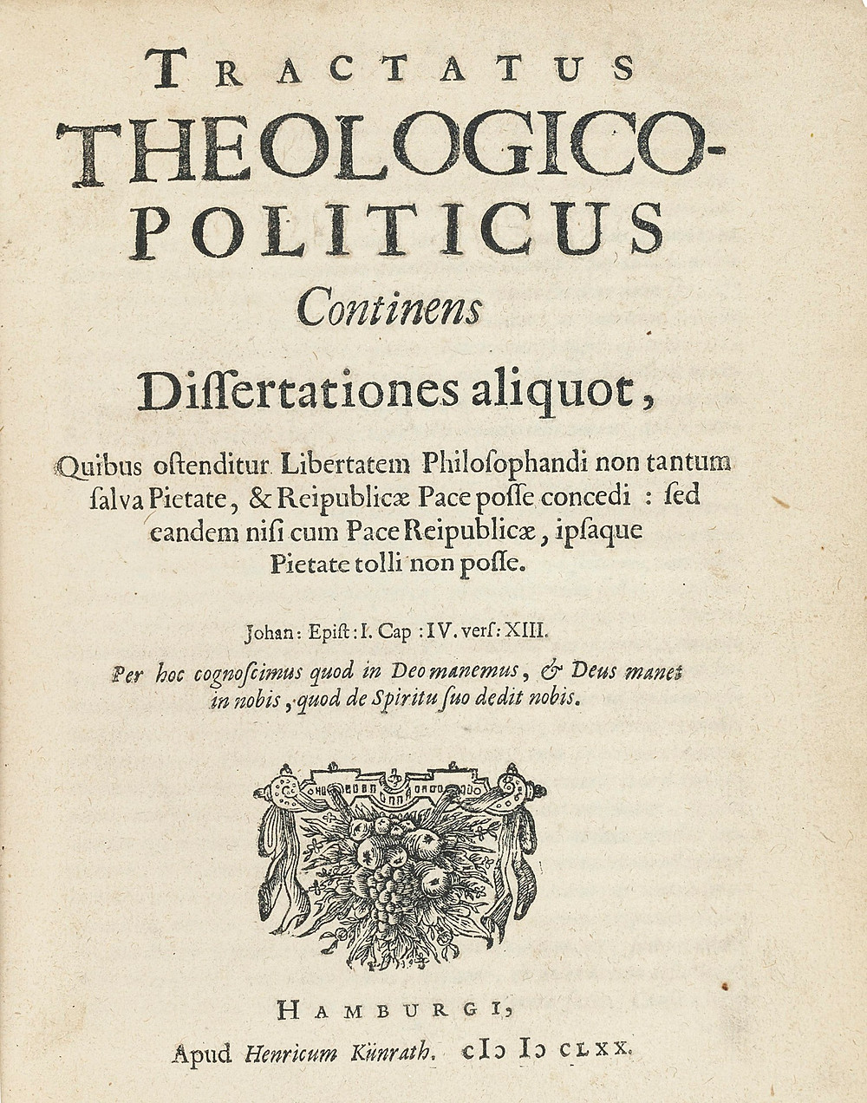
Spinoza, "Tractatus Theologico-Politicus"

Slide 14

Gilles Deleuze

Slide 15

Spinoza, "Tractatus Theologico-Politicus"

Slide 16

"Ethiek", deel I, "Over God"

Slide 17

Schilderij van William Blake, "God schept het heelal"

Slide 18

De aardbeving in Lissabon, 1755

Slide 19

Gottfried Wilhelm Leibniz

Slide 20

Jean-Jacques Rousseau

Slide 21


Nicolas Copernic
Charles Darwin

Slide 22

Noordelijke Circumpolaire Kaart, 19e eeuw

Slide 23



Galileo Galilei
Isaac Newton
Albert Einstein

Slide 24

René Descartes

Slide 25

René Descartes, "Vertoog over de methode"

Slide 26

Descartes standbeeld

Slide 27

Ik denk, dus ik ben
Descartes

Slide 28

Appendix bij het eerste deel van Spinoza's "Ethica"

Slide 29

Emmanuel Kant

Slide 30

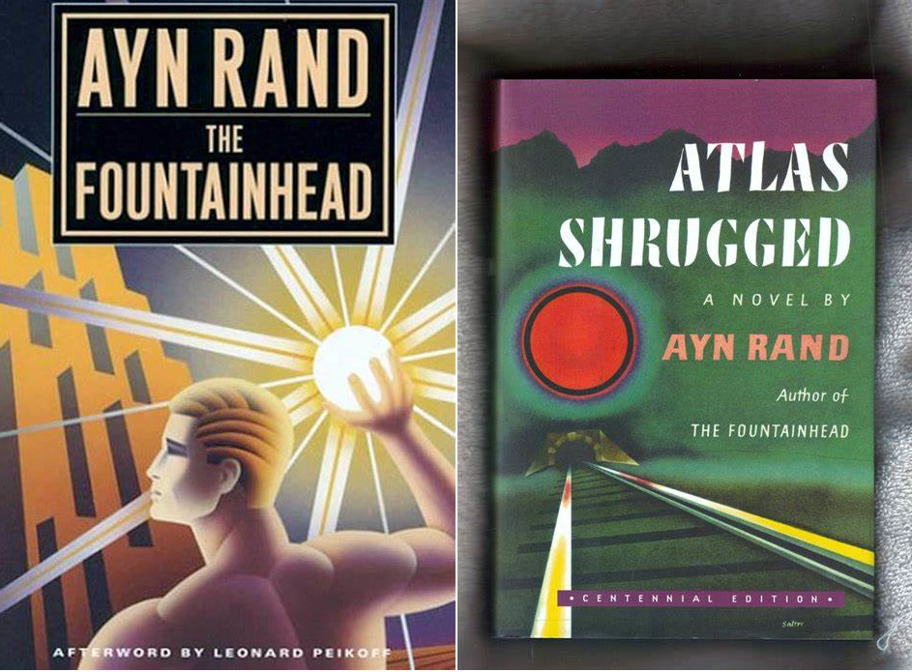
Ayn Rand
Het fonteinhoofd
Atlas Golf

Slide 31

Spinoza, "Ethica", deel drie

Slide 32
Nicolaus Copernicus
Galileo Galilei
Johannes Kepler

Slide 33

Jean-Baptiste Lamarck

Slide 34

Georges Cuvier

Slide 35

F.A.Hayek, "De weg naar slavernij"

Slide 36
Overzicht van Spinoza's Ethica in het Latijn

Slide 37
Schilderij van William Blake, "God schept het heelal"

Slide 38

Gilles Deleuze

Slide 39

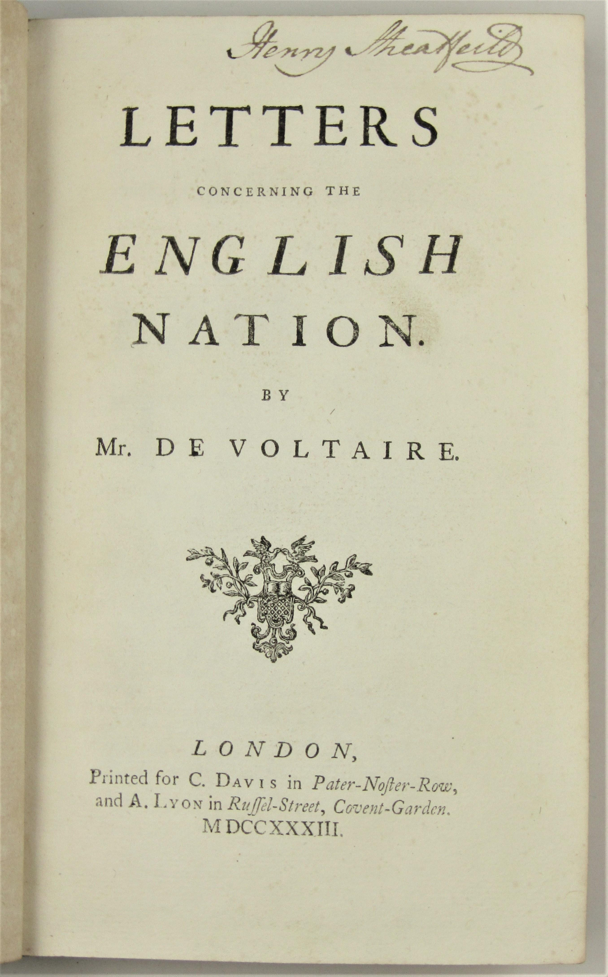
Voltaire, "Brieven uit Engeland"

Slide 40

Anicet Charles Gabriel Lemonnier, "Salon van Madame Geoffrin", 18e eeuw

Slide 41

Voorwoord bij Spinoza's "Theologisch-politieke verhandeling

Slide 42

Portret van Socrates

Slide 43

Fresco van St. Augustinus door Sandro Botticelli, 1480

Slide 44

Spinoza, "Ethiek", deel 3

Slide 45
Gilles Deleuze

Slide 46
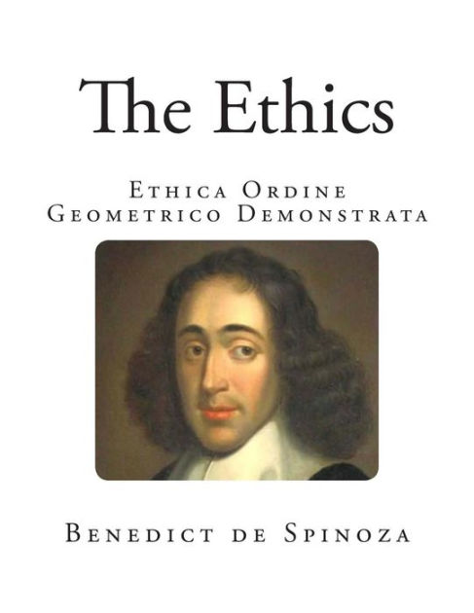
Spinoza, "De ethiek"

Slide 47

Voorwoord bij Spinoza's theologisch-politieke verhandeling

Slide 48

Bitcoin-groei

Slide 49

Standbeeld van Jupiter

Slide 50
Overzicht van Spinoza's Ethica in het Latijn

Slide 51


Friedrich Nietzsche
Een standbeeld van Rousseau in Genève

Slide 52

Friedrich von Hayek

Slide 53

Frédéric Bastiat

Slide 54

Milton Friedman

Slide 55

"Het crypto-anarchistisch manifest" en "Een cypherpunk-manifest"

Slide 56

Bitcoin Genesis Blok

